Slide 1
第二节 变量可分离方程及齐次方程
变量可分离方程
齐次方程
增长与衰减模型
小结 思考题 作业
第十二章 微分方程

Slide 2
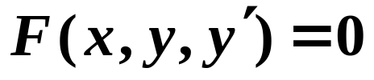
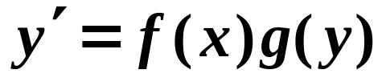

一阶微分方程
一、变量可分离方程
如果一阶微分方程
可以写成
的形式,
或
可分离变量的方程
易于化为形式
等式的每一边仅是一个变量的函数与这个
特点
变量的微分之积.
两端积分可得通解.

Slide 3
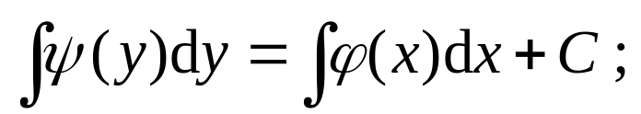
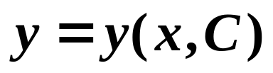
一阶微分方程
可分离变量的方程求通解的步骤是:
1.
分离变量,
2.
将上式
两边积分
其中C为任意常数.
由上式确定的函数
就是方程的通解
(隐式通解).
这种解方程的方法称为
分离变量法.

Slide 4
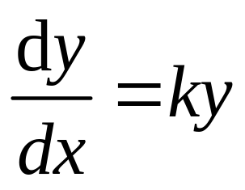
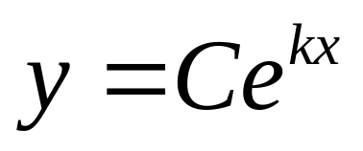
一阶微分方程
例1 求方程 的通解.
注意:
反映某种函数指数增长或指数衰减的现象.

Slide 5
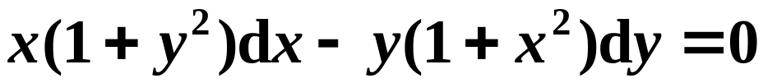
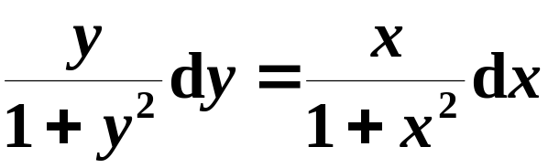
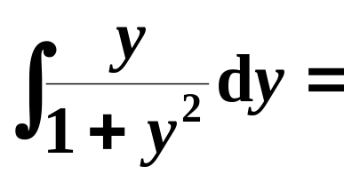
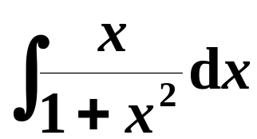
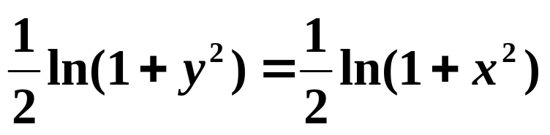
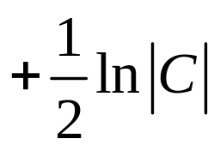
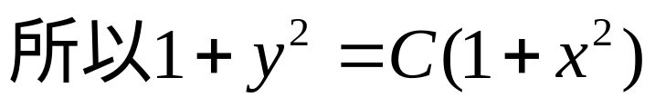
一阶微分方程
例2 求方程 的通解.
解
分离变量
两端积分
为方程的通解.
隐式通解

Slide 6
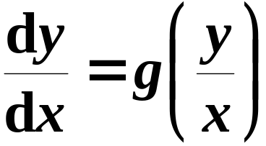
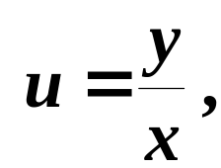

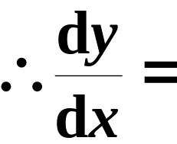
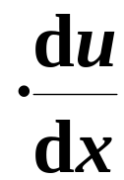



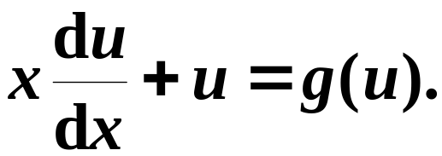
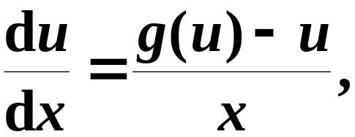
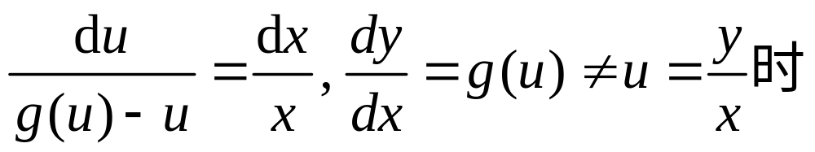
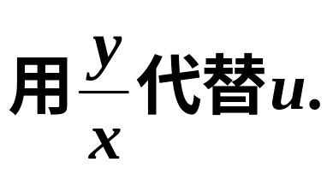
一阶微分方程
二、齐次方程
1. 齐次型方程
如果一阶微分方程可以写成
的形式,
则称之为
齐次方程.
代入
作变量代换
即
得到 u 满足的方程
即
可分离变量的方程
分离变量
两边积分,
求出通解后,
就得到原方程的通解.

Slide 7
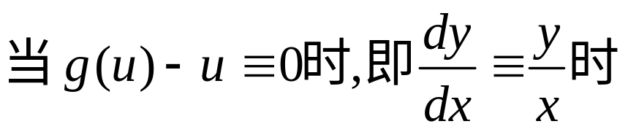

一阶微分方程
但
分离变量,直接求解
得到:
这两种解都不包含在前面的通解中.

Slide 8
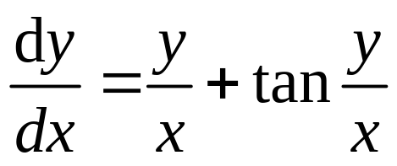
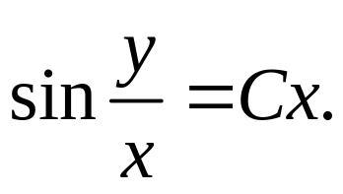
一阶微分方程
例3 求
的通解.

Slide 9
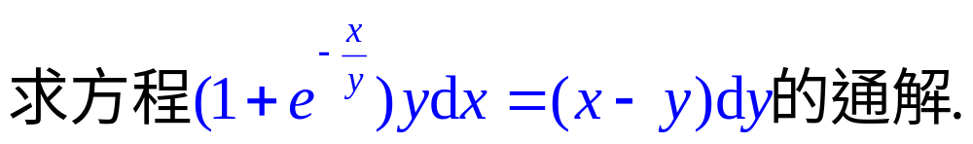

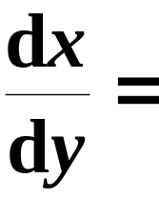
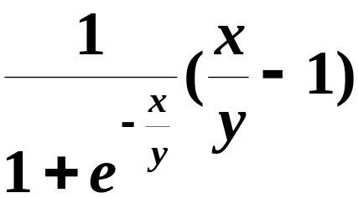
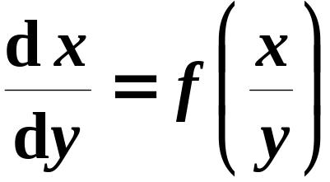
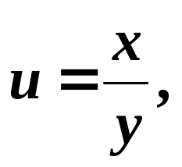
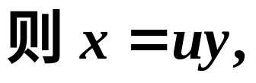
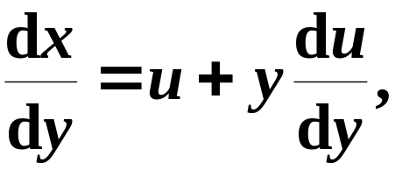
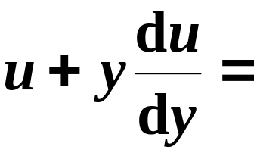
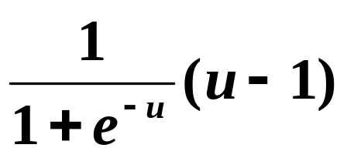
一阶微分方程
例4
分析
解
齐次方程
令
方程变为
可分离变量方程

Slide 10
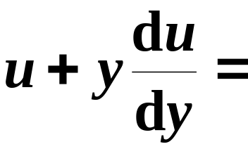
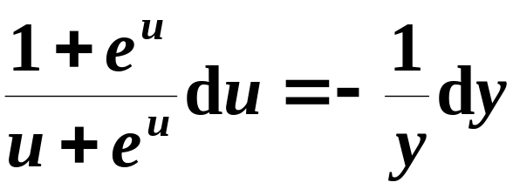
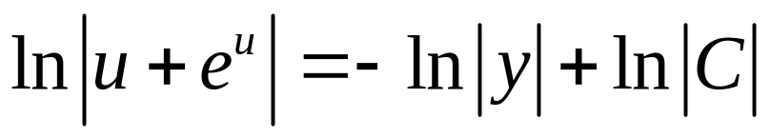
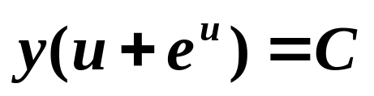
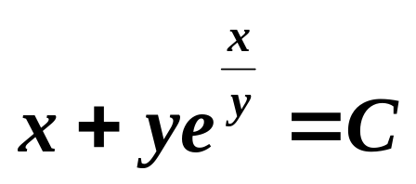
一阶微分方程
分离变量
两边积分
即
得通解

Slide 11
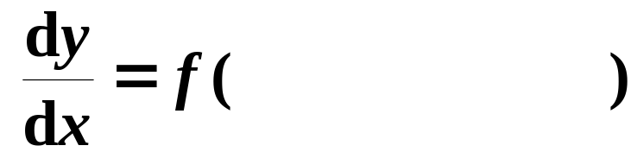
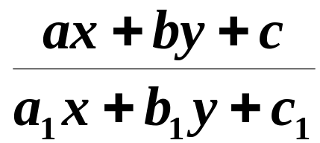

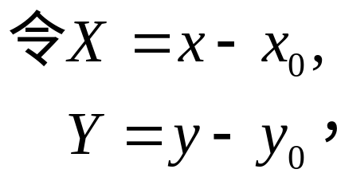

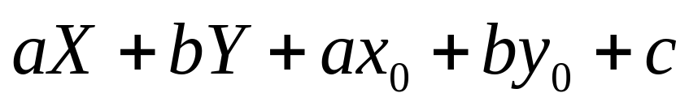
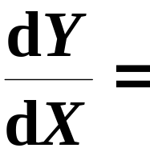
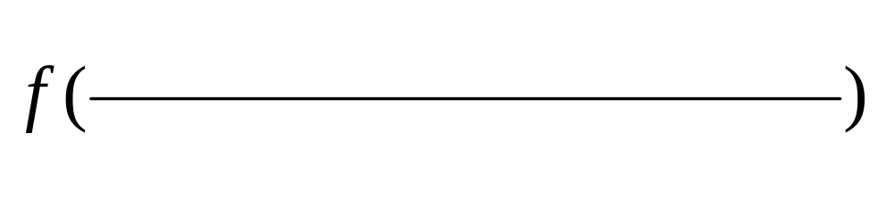
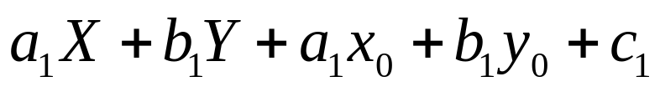
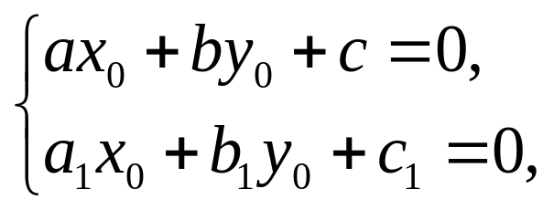
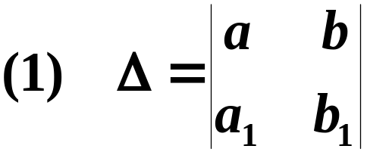

一阶微分方程
2. 可化为齐次的微分方程
的微分方程
为齐次型方程.
否则为非齐次型方程.
解法
(其中h和k是待定的常数)
有唯一一组解.

Slide 12
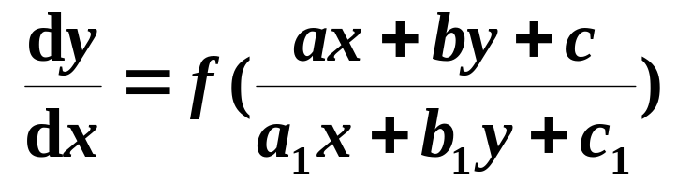
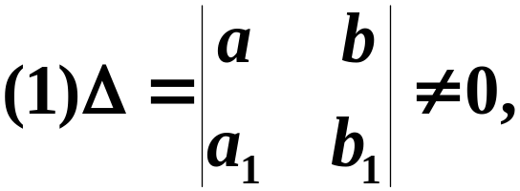
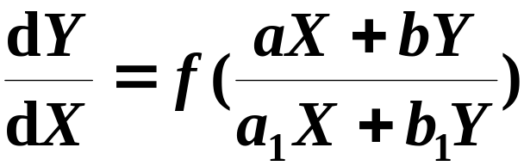









一阶微分方程
有唯一一组解.
得通解代回
未必有解, 上述方法不能用.
中必至少有一个为零.
●
可分离变量的微分方程.
●
可分离变量的微分方程.

Slide 13







一阶微分方程
未必有解, 上述方法不能用.
方程可化为
可分离变量.

Slide 14












一阶微分方程
例5
解
是非齐次型方程.
方程组
代入原方程得
是齐次型方程.
方程变为
分离变量法得

Slide 15






一阶微分方程
方程变为
分离变量法得
即
得原方程的通解
或

Slide 16




一阶微分方程
例6
求解下列微分方程
解题提示
方程中出现
等形式的项时,
通常要做相应
的变量代换

Slide 17








一阶微分方程
解
求微分得
代入方程
可分离变量方程

Slide 18









一阶微分方程
解
代入原式
可分离变量方程
分离变量法得
所求通解为
另解
方程变形为
一阶线性方程.

Slide 19

一阶微分方程
三、增长与衰减模型
例7
有高为1米的半球形容器,
水从它的底部小孔
流出,
小孔横截面积为1平方厘米
(如图).
开始时
容器内盛满了水,
求水从小孔流出过程中容器里
水面的高度h(水面与孔口中心间的距离)随时间t的变化规律.
解
由力学知识 得,水从孔口流出的流量为
流量系数
孔口截面面积
重力加速度

Slide 20







一阶微分方程
可分离变量方程
所求规律为

Slide 21
一阶微分方程
四、小结
可分离变量的微分方程
解法:
分离变量
两端积分
隐式(或显式)通解

Slide 22
一阶微分方程
一阶微分方程的解题程序
(1) 审视方程, 判断方程类型;
(2) 根据不同类型, 确定解题方案;
(3) 若方程的求解最终化为分离变量型的,
则作适当变换;
(4) 做变量替换后得出的解, 最后一定要
还原为原变量.

Slide 23


一阶微分方程
思考题
A. 有极大值
B. 有极小值
C. 某邻域内单调增加
D. 某邻域内单调减少

Slide 24












一阶微分方程
2. 解方程
解
将方程写为
齐次方程
方程变为
即
积分得
可分离变量方程

Slide 25
一阶微分方程
作业
习题5.2(262页)
(A)4.(8) 6.(2)
(B)1.(2) 2.(1) 12.

